Slide 1
Имена героев в названиях улиц нашего села
Выполнил ученик 5 «Б» класса
Муха Андрей

Slide 2
На левом берегу реки Ишим раскинулось старинное сибирское село Викулово с улицами, покрытыми буйной зеленью.
История села уходит своими корнями в далекое прошлое. Время летит быстро и вот нашему селу исполняется 330 лет.
Есть в нашем селе улицы, названные в честь героев. Одна из улиц носит имя Героя Советского Союза Юрия Алексеевича Гагарина.
Знать о людях, именами которых названы улицы, значит помнить тех, кто прославил наше село, страну, значит знать историю и культуру своего края, своей Родины.

Slide 5
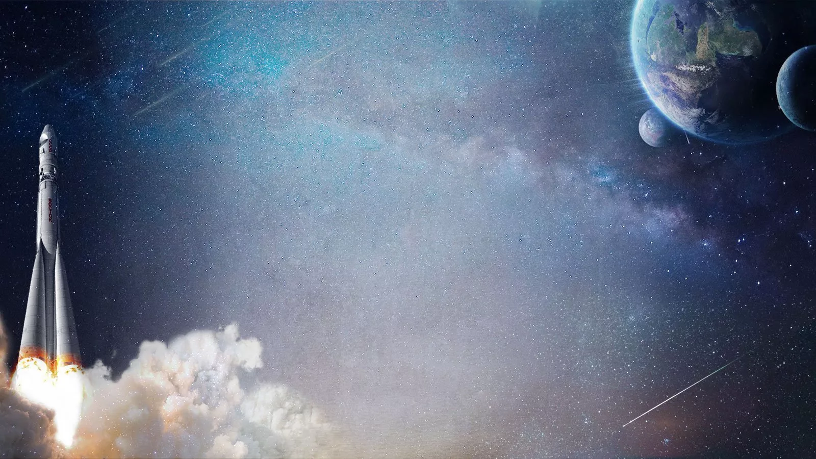
9 декабря 1959 года, Гагарин написал заявление с просьбой зачислить его в группу кандидатов в космонавты. Уже через неделю его вызвали в Москву для прохождения всестороннего медицинского обследования. В результате старший лейтенант Гагарин был признан годным для космических полетов. 3 марта 1960 года Ю. А. Гагарин был зачислен в группу кандидатов в космонавты.

Slide 6
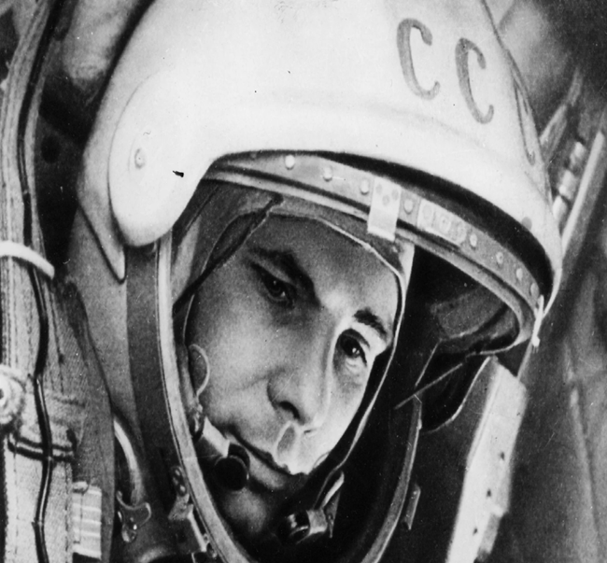
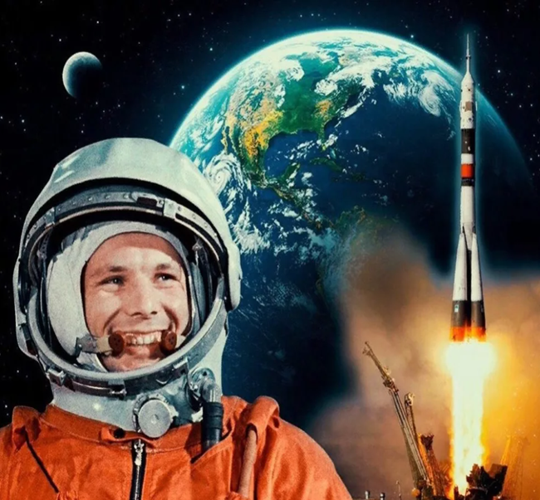
12 апреля 1961 г. и было произнесено знаменитое «ПОЕХАЛИ!». Юрий Гагарин первым из землян совершил космический полет на корабле "Восток". За этот подвиг ему было присвоено звание Героя Советского Союза, а день полета Гагарина в космос был объявлен праздником - Днём космонавтики .

Slide 9
